Slide 1
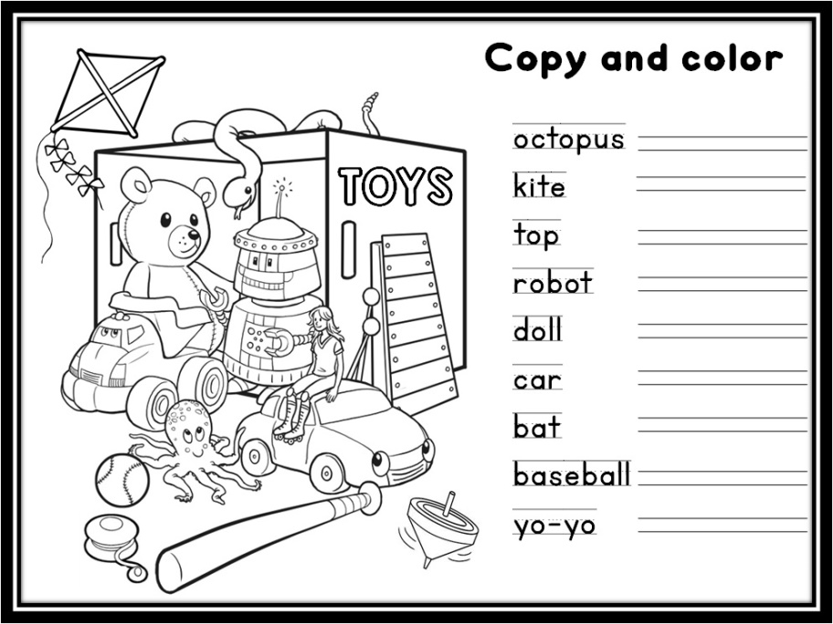
SPOJ názov hračky s jej obrázkom a vyfarbi!

